Slide 1


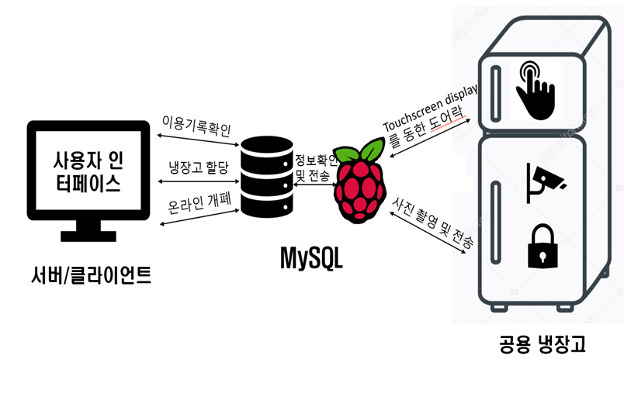
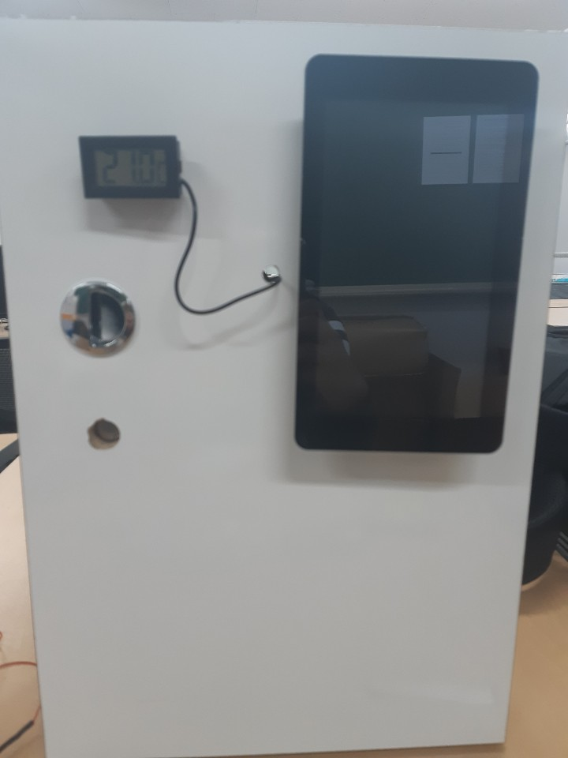
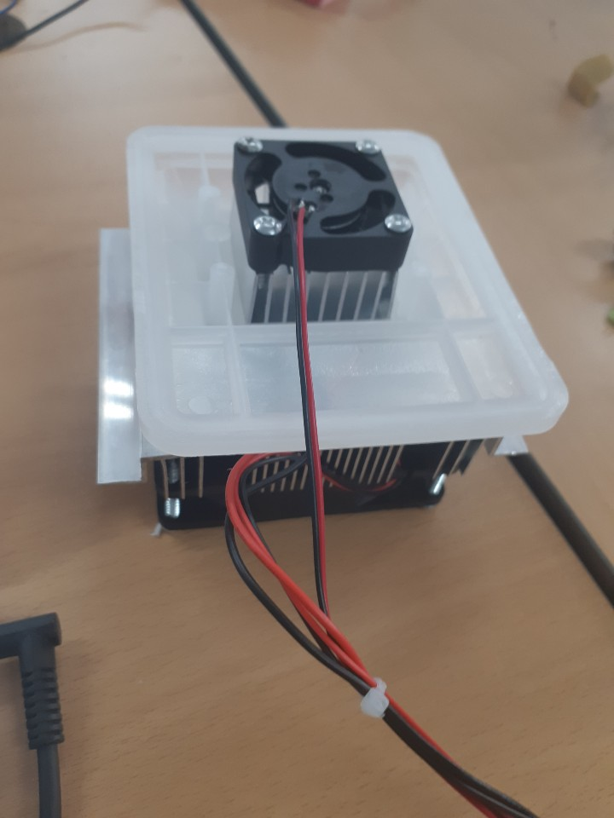
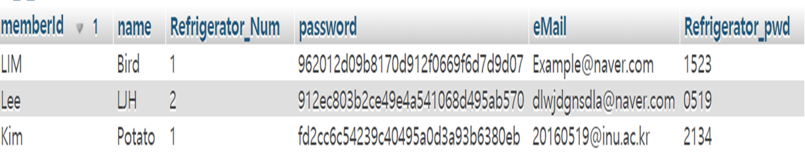
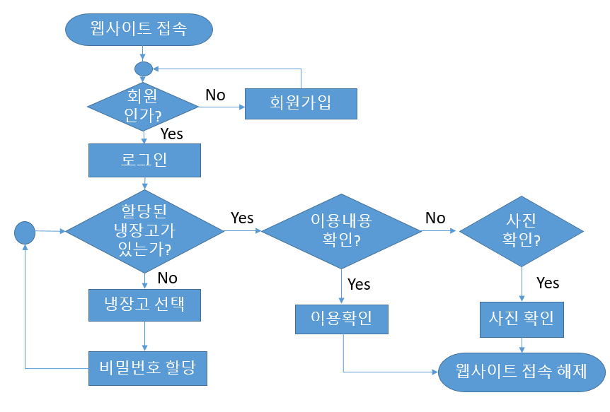
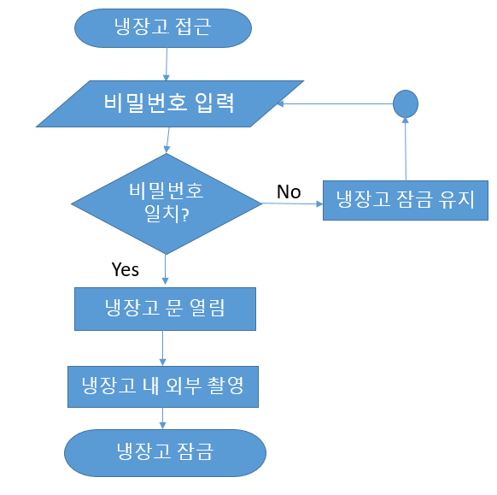


어플리케이션을 통한 보안공용냉장고 인천대학교 임베디드시스템공학과 | 임천강, 이정훈, 김주찬, 강석훈 (lgh029@inu.ac.kr, 201401662@inu.ac.kr, kjch0304@naver.com , hana@inu.ac.kr)
연구 요약
공용냉장고에서 도난 및 방치는 꾸준히 발생하고 있지만 이에 대한 대처는 개인의 양심에 맡기거나 냉장고에 열쇠를 달아 사용자가 번거롭게 열쇠를 가지고 다녀야 하는 불편함이 있다. 이 문제를 해결하기 위해 냉장고에 Raspberry Pi, Push-PullSolenoid, Touchscreen Display 및 Camera를 장착하고, 웹사이트를 통해 비밀번호를 설정하여 냉장고를 허가된 특정 사용자만 사용하게 하고, 사용자가 어떤 물품을 보관하는지를 확인한다. 보관 가능만을 제공하는 기존의 냉장고와의 차별성과 카메라를 통한 방치 및 보관의 효율성을 높이는 냉장고를 제안한다.
연구 배경
▶냉장고의 문을 여는 알고리즘
웹 사이트를 통해 사용자가 설정한 비밀번호와 냉장고에 부착된 Raspberry Pi Touchscreen Display에 입력된 비밀번호를 Database를 통해 비교하여 해당 냉장고에 할당 된 비밀번호와 일치하는 경우 Raspberry Pi에 GPIO를 통해 Push-Pull Solenoid에 전류를 주어 문을 열거나, 웹사이트를 통해 원격으로 문을 여는 방식이다.
▶ 물품 보관 및 관리 알고리즘
본인의 비밀번호로 냉장고의 문을 연 사용자가 냉장고 내부에 달린 카메라를 통해 어떤 사용자가 어떤 물건을 어느 시점에 넣었고, 어느 시점에 뺐는지를 확인할 수 있다. 또한 원하는 시점에 냉장고 내부를 보고 싶다면, 메일을 통해 Raspberry pi에 연결된 냉장고 내부의 카메라로 촬영을 하여 볼 수 있다.
< 완성된 냉장고 외부 사진> < 펠티어 소자 >
< 사용자 데이터 베이스 >
1. 공용으로 사용하는 냉장고의 보안의 취약하여 절도 사건이 빈번하게 발생함
2. 기존 도어락 제품의 경우 열쇠를 따로 소지하거나 정해진 비밀 번호만 사용
해결방안
Raspberry Pi를 통해 Push-PullSolenoid 제어하여 냉장고의 잠금 장치를 구현하였고, 웹사이트를 통해 비밀번호를 변경이 가능하게 하였다.
시스템 개요 및 연구 내용
전체 구성도 전체 흐름도
전체 순서도
실험 결과
웹사이트를 활용한 비밀번호 할당
냉장고의 도어락 비밀번호와 할당된 비밀번호 비교 후 개폐
냉장고 외부 및 내부 사진 촬영
메일을 통한 이용 정보와 사진 확인
결론
결론
기존의 공용 냉장고의 경우 보관의 역할을 중점으로 하여 음식물 보관을 주 기능으로 제공하였다. 본 논문에서 제안된 보안 공용 냉장고의 경우 웹사이트를 통해 허가된 사용자만 사용할 수 있는 보안기능을 제공할 뿐 아니라 물품의 보관에 있어 바코드를 사용하여 물품 보관의 효율성을 높여준다.
시간이 지나며 하드웨어, 소프트웨어 기술이 발달하면 객체인식 기술을 이용하여 등록된 사용자가 음식을 들고 냉장고 근처로 오는 경우, 자동적으로 문을 열어주는 기능도 장착될 수 있다고 기대한다.

